Slide 1

겨울방학 파이썬 스터디
1차시 수업
파이썬 기본 문법

Slide 2
학습 목표
WINTER VACATION PYTHON STUDY
변수 선언과 데이터 타입에 대해 이해한다.
Python의 연산자를 사용한다.
자료구조(list, dictionary, set, tuple)에 대해 이해한다.
자료형에 사용되는 Method를 이해한다.

Slide 3
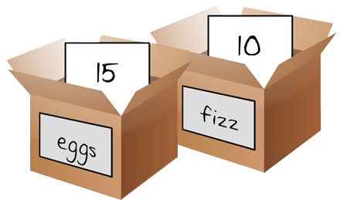
변수 선언
WINTER VACATION PYTHON STUDY
변수 : 데이터를 저장할 수 있고 나중에 변수명을 통해
저장된 데이터를 꺼내 올 수 있는 메모리의 명명된 위치
→ 쉽게 말해 데이터를 담고 있는 상자
- 변수를 생성할 때는 ‘=‘ 을 사용하여 생성
ex) eggs = 15 (o)
ex) fizz = 10 (o)
error) 15 = eggs (x)
- 변수 삭제 시 del 명령어 사용
ex) del eggs

Slide 4
변수 선언
WINTER VACATION PYTHON STUDY
변수 선언 시 지켜야 할 규칙
1) 변수명을 숫자로 지정하거나 시작 불가
ex) 2 = 4 (x)
ex) 2mart = Lotte (x)
2) 변수명에 ‘–’ 사용 불가
ex) Big-Data = Kookmin (x)
3) 파이썬은 대소문자를 구별함
ex) A, a = 24, 20 ; print(a)
20
4) 변수명으로 파이썬 키워드 사용 불가
ex) False, True ,and, or, None 등
5) 띄어쓰기는 ‘_’ 를 사용하여 표현
ex) Big_Data = Kookmin
※ 좋은 변수명은 데이터를 잘 설명하고 누구나 알아 볼 수 있도록 간결하고 명시적이어야 함!

Slide 5
데이터 타입
WINTER VACATION PYTHON STUDY
Python의 대표적인 데이터 타입 4가지
- 논리 ( Boolean, Logical )
- 숫자 ( Number, int, float )
- 문자 ( String ,Character )
- 날짜/시간 ( Datetime )
※ 데이터 타입 확인은 type(변수명)을 사용하여 확인!

Slide 6
데이터 타입 (논리)
WINTER VACATION PYTHON STUDY
논리(Boolean) 데이터 타입은 조건을 판단하기 위해 사용
참: True / 거짓: False (반드시 첫번째 글자는 대문자로 써야 함!)
type(True)
>bool

Slide 7
데이터 타입 (논리)
WINTER VACATION PYTHON STUDY
논리(bool)데이터 타입은 논리 연산이 가능함
논리 연산자는 and, or, not 이 있음
연산자 | 설명 | 입력 | 출력
and | 두 값이 모두 True여야 True | True and True True and False | True False
or | 두 값 중 하나라도 True면 True | True or True True or False | True True
not | 반댓값 | not True | False

Slide 8
데이터 타입 (숫자)
WINTER VACATION PYTHON STUDY
숫자형 데이터는 크게 정수(int)와 실수(float)로 나눌 수 있음
ex) var1 = 100
type(var1)
> int
ex) var2 = 10.5
type(var2)
> float

Slide 9
데이터 타입 (숫자)
WINTER VACATION PYTHON STUDY
숫자형 데이터타입은 산술 연산이 가능
연산 | 기호 | 입력 | 출력
더하기 | + | 2 + 3 | 5
빼기 | - | 3 - 2 | 1
곱하기 | * | 2 * 3 | 6
나누기 | / | 8 / 4 | 2.0
몫 | // | 5 // 2 | 2
나머지 | % | 5 // 2 | 1
제곱 | ** | 2 ** 3 | 8

Slide 10
데이터 타입 (숫자)
WINTER VACATION PYTHON STUDY
숫자형 데이터 타입은 비교 연산도 가능하며 bool형태로 반환
해석 | 연산자 | 입력 | 출력
~ 이상인가? | >= | 4 >= 3 | True
~ 이하인가? | <= | 4 <= 3 | False
~ 초과인가? | > | 7 > 3 | True
~ 미만인가? | < | 7 < 3 | False
같은가? | == | 3 == 3 | True
다른가? | != | 3 != 3 | False

Slide 11
데이터 타입 (문자)
WINTER VACATION PYTHON STUDY
문자형 데이터는 String이라고 하며, 큰 따옴표나 작은 따옴표로 둘러싸져 있음
ex) var1 = ‘kookmin’
type(var1)
> str
문자형 데이터는 +, * 연산자를 사용할 수 있음 (단, 문자형 데이터 사이에서만 사용 가능)
ex) ‘kook’ + ‘min’
> ‘kookmin’
ex) ‘경통’ * 3
> ‘경통경통경통’

Slide 12
데이터 타입 변환
WINTER VACATION PYTHON STUDY
숫자형에서 문자형으로
EX) var1 = 124
type(var1)
> int
type(str(var1))
> str
문자형에서 숫자형으로
EX) var2 = ‘123’
type(var2)
> str
type(int(var2))
> int

Slide 13
자료형 데이터
WINTER VACATION PYTHON STUDY
대표적인 자료구조 4가지
List
Dictionary
Tuple
Set

Slide 14
자료형 데이터 (List)
WINTER VACATION PYTHON STUDY
List란?
값을 순서대로 저장하는 자료구조
리스트를 사용하여 벡터나 행렬을 사용 할 수 있음
각각의 요소들을 대괄호 [ ]로 감싸줌
각각의 요소들을 쉼표로 구분함
빈 리스트를 생성 가능
여러 데이터타입을 넣을 수 있음
리스트 안에 리스트 생성 가능

Slide 15
자료형 데이터 (List)
WINTER VACATION PYTHON STUDY
- 리스트 생성
mento = [‘고민성’, ‘권유진‘, ’이태범’, ’구준회’]
# 리스트는 대괄호로 생성하며 쉼표로 원소를 구분함
- 빈 리스트 생성
mentee = [] # 빈 리스트는 대괄호 []만 사용하여 생성한다.
- 여러 데이터 타입을 추가할 수 있음
구준회 = [20202627, ‘빅데이터경영통계‘, True]
- 리스트 안에 리스트 생성
Major = [[‘경영학전공’,’빅데이터경영통계전공’], [중국어학부,일본어학부]]

Slide 16
Indexing, Slicing
WINTER VACATION PYTHON STUDY
인덱싱 (Indexing)
- Index
- 무엇인가를 가리킨다고 이해하면 편함
- 무엇인가를 가리켜야 그 대상을 '추출'할 수 있기 때문에 데이터분석의 기초중의 기초
- 문법 : 대괄호[ ]를 통해 표현
슬라이싱 (Slicing)
- 잘라낸다고 이해하면 편함
- 잘라내려면 기준점이 필요하고 이 기준점을 설정하는 것이 결국 인덱싱

Slide 17
문자열 데이터 Indexing, Slicing
WINTER VACATION PYTHON STUDY
var1 = ‘겨울방학 파이썬 스터디’
문자열 Indexing
var1[0] # 모든 인덱싱 번호는 0부터 시작
>’겨’ # 0번째를 인덱싱
문자열 Slicing
var1[0:4] # 마지막 인덱싱의 숫자는 끝 숫자에 1을 더함
> ‘겨울방학’ # 0부터 3번째까지 슬라이싱
문자열 역순 Indexing, Slicing
var1[-1] #마지막을 인덱싱
> ‘디’

Slide 18
List Indexing, Slicing
WINTER VACATION PYTHON STUDY
리스트에서 Indexing
mento = [‘고민성’, ‘권유진‘, ’이태범’, ’구준회’]
mento[0] # 리스트에서 0번째 인덱싱
> 고민성
리스트에서 Slicing
mento = [‘고민성’, ‘권유진‘, ’이태범’, ’구준회’]
mento[0:2] # 리스트에서 0에서 1번째까지 슬라이싱
> 고민성, 권유진
2차원 리스트 Indexing
Major = [[‘경영학전공’, ’빅데이터경영통계전공’], [중국어학부,일본어학부]]
Major[0][1] # 0번째 리스트에서 1번째 원소 인덱싱
> 빅데이터경영통계전공

Slide 19
자료형 데이터 (List)
WINTER VACATION PYTHON STUDY
리스트 Method
리스트 길이 확인 : len(리스트)
ex) mento = [‘고민성’, ‘권유진‘, ’이태범’, ’구준회’]
len(mento)
> 4
리스트 원소 추가 : 리스트. append(원소 값)
ex) mento = [‘고민성’, ‘권유진‘, ’이태범’, ’구준회’]
mento.append(‘파이썬’)
> [‘고민성’, ‘권유진‘, ’이태범’, ’구준회’, ‘파이썬’]
리스트 원소 제거 : 리스트.pop(숫자) # 숫자에 아무것도 안 넣으면 마지막 값 제거
Ex) mento = [‘고민성’, ’권유진‘, ’이태범’, ’구준회’]
mento.pop(0)
> [‘권유진‘, ’이태범’, ’구준회’]

Slide 20
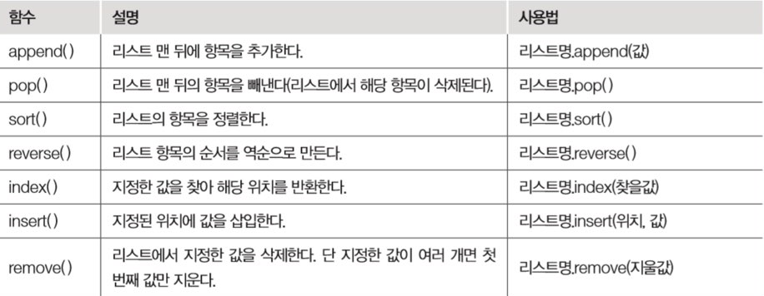
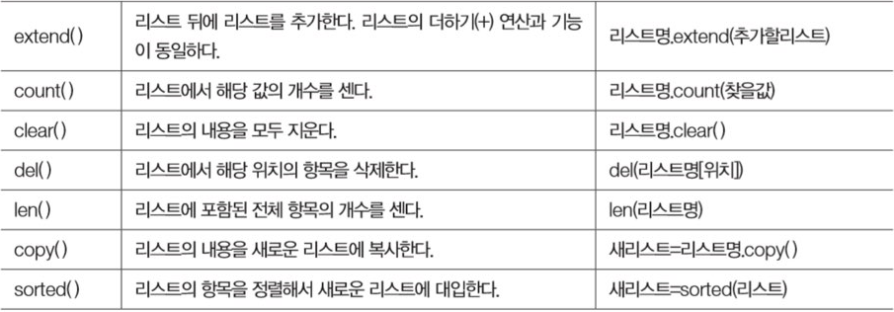
자료형 데이터 (List)
WINTER VACATION PYTHON STUDY

Slide 21
자료형 (Dictionary)
WINTER VACATION PYTHON STUDY
Dictionary란?
키(key)와 그에 대응하는 값(value)을 짝지어 놓은 자료 구조
딕셔너리 생성은 키와 값을 콜론(:)으로 짝짓고, 이들을 중괄호({})로 감싸서 표시함
ex) dictionary = {key1 : value1,
key2 : value2,
key3 : value3}
dictionary[key] : 특정 value 값 확인
dictionary.keys() : 사전 전체의 key 값을 확인
dictionary.values() : 사전 전체의 value 값을 확인

Slide 22
자료형 데이터 (Dictionary)
WINTER VACATION PYTHON STUDY
ex) Dictionary 생성
mento = {‘고민성’ : 0118, ’권유진’ : 0402, ’이태범’ : 0421, ’구준회‘ : 0225}
ex) 특정 value값 인덱싱
mento[구준회]
> 0225
ex) Dictionary key값 확인
mento.keys()
> 고민성, 권유진, 이태범, 구준회
Ex) Dictionary values값 확인
mento.values()
> 0118, 0402, 0421, 0225

Slide 23
자료형 데이터 (Dictionary)
WINTER VACATION PYTHON STUDY
ex) Dictionary value 추가
mento[‘파이썬’] = 1234
> {‘고민성’ : 0118, ’권유진’ : 0402, ’이태범’ : 0421, ’구준회‘ : 0225, ‘파이썬’ : 1234}
ex) Dictionary value 덮어 씌우기
mento[‘구준회’] = 4321
> {‘고민성’ : 0118, ’권유진’ : 0402, ’이태범’ : 0421, ’구준회‘ : 4321, ‘파이썬’ : 1234}
ex) Dictionary key, value 같이 보기
mento.items()
> {‘고민성’ : 0118, ’권유진’ : 0402, ’이태범’ : 0421, ’구준회‘ : 4321, ‘파이썬’ : 1234}

Slide 24
자료형 데이터 (Tuple)
WINTER VACATION PYTHON STUDY
Tuple이란?
튜플(tuple)은 리스트와 동일하게 값을 순서대로 저장하는 자료 구조
튜플은 수정이나 변경을 할 수 없음
인덱싱과 슬라이싱은 가능
ex) Tuple 생성
place = (경영관, 복지관, 북악관)
ex) Tuple 인덱싱
place[0]
>경영관
ex) Tuple 슬라이싱
place[0:2]
> 경영관, 복지관

Slide 25
자료형 데이터 (Set)
WINTER VACATION PYTHON STUDY
Set(집합)이란?
- 집합(set)은 수학의 집합과 같은 용도로 사용
- 집합은 중복값을 허용하지 않으며, 순서 또한 보존하지 않음
set은 중괄호 {}를 사용
ex) set생성
fruit = {‘딸기’, ‘바나나’, ‘수박’}
ex) set 중복 생성 결과
fruit = {‘딸기’, ‘딸기’, ‘바나나’, ‘바나나’, ‘바나나’, ‘수박’}; fruit
> {‘딸기’, ‘바나나’, ‘수박‘}

Slide 26
자료형 데이터 (Set)
WINTER VACATION PYTHON STUDY
Set method
set원소 추가 : set.add(원소)
ex) fruit.add(‘오렌지’); fruit
> {‘딸기’, ‘바나나’, ‘수박’, ‘오렌지’}
set 여러 개 원소 추가 : set.update([원소])
ex) fruit.update([‘석류’ , ’멜론’]); fruit
> {‘딸기’, ‘바나나’, ‘수박’, ‘오렌지’, ’석류’, ’멜론’}
set 원소 제거 : set.remove(원소)
ex) fruit.remove(‘멜론’); fruit
> {‘딸기’, ‘바나나’, ‘수박’, ‘오렌지’, ’석류’}
Set 연산자
a = {1,2,3}
b = {3,4,5}
ex) 합집합
a | b
> {1,2,3,4,5}
ex) 교집합
a & b
> {3}
ex) 차집합
a – b
> {1,2}

Slide 27
Jupyter notebook유용한 단축키들
WINTER VACATION PYTHON STUDY
Esc : 편집모드 전환
A : 편집모드에서 위에 셀 추가
B : 편집모드에서 아래 셀 추가
X : 편집모드에서 셀 삭제
Z : 편집모드에서 이전 작업으로 돌림
M : 편집모드에서 셀을 마크다운으로 전환
Y : 편집모드에서 셀을 마크다운->코드로 전환
F : 편집모드에서 특정 글자를 찾아 글자 변경
Ctrl + a : 전체 셀 선택
Ctrl + f : 원하는 글자 찾기
Ctrl + s : 파일 저장하기
Ctrl + enter : 해당 셀 실행
Shift + enter : 해당 셀 실행 후 다음 셀 커서
Art + enter : 해당 셀 실행 후 다음 셀 생성
Shift + tab : 해당 함수 정보 확인

Slide 28
Q&A

